Slide 1
Lektion 11: Berechnung der Größe von Bitmap-Dateien
KS4 - Darstellungen von Daten
Notes:
Zuletzt aktualisiert: 30-09-2021
Die Ressourcen werden regelmäßig aktualisiert - die neueste Version finden Sie unter: the-cc.io/curriculum.
Diese Ressource wird von der Raspberry Pi Foundation unter einer Creative Commons Attribution-NonCommercial-ShareAlike 4.0 International Lizenz lizenziert. Um eine Kopie dieser Lizenz zu sehen, besuchen Sie creativecommons.org/licenses/by-nc-sa/4.0/

Slide 2
Metadaten
Starter-Aktivität
Was sind Metadaten?
Nennen Sie drei Beispiele für Metadaten, die auf Bilder angewendet werden können.

Slide 3
Metadaten
Starter-Aktivität
Was sind Metadaten?
Nennen Sie drei Beispiele für Metadaten, die auf Bilder angewendet werden können.
Metadaten sind "Daten über Daten".
Beispiele:
Bildabmessungen (z. B. Breite in Pixel, Höhe in Pixel)
Farbtiefe
Dateiformat
Datum und Uhrzeit der Erstellung
Geografischer Ort der Erstellung
Details über das Gerät, mit dem das Bild erstellt wurde
Kameraeinstellungen

Slide 4
Lektion 11: Berechnung der Größe von Bitmap-Dateien
Zielsetzungen
In dieser Lektion lernen Sie:
Berechnen der Dateigröße von Bitmaps
Anhand von Beispielen beschreiben, wie die Anzahl der Pixel und die Farbtiefe die Dateigröße eines Bitmap-Bildes beeinflussen können

Slide 5
Berechnung der Dateigröße
Tätigkeit 1
Dieses Bild enthält 8 × 8 Pixel.
Jedes Pixel entspricht 1 Bit.
Wie groß könnte die Dateigröße dieses Bildes in Bits sein?
1 | 0 | 0 | 0 | 0 | 0 | 0 | 1
0 | 1 | 0 | 0 | 0 | 0 | 1 | 0
0 | 0 | 1 | 0 | 0 | 1 | 0 | 0
0 | 0 | 0 | 1 | 1 | 0 | 0 | 0
0 | 0 | 0 | 1 | 1 | 0 | 0 | 0
0 | 0 | 1 | 0 | 0 | 1 | 0 | 0
0 | 1 | 0 | 0 | 0 | 0 | 1 | 0
1 | 0 | 0 | 0 | 0 | 0 | 0 | 1

Slide 6
Berechnung der Dateigröße
Tätigkeit 1
Dieses Bild enthält 8 × 8 Pixel.
Jedes Pixel entspricht 1 Bit.
Wie groß könnte die Dateigröße dieses Bildes in Bits sein?
8 × 8 = 64 Pixel
64 × 1 Bit = 64 Bits
1 | 0 | 0 | 0 | 0 | 0 | 0 | 1
0 | 1 | 0 | 0 | 0 | 0 | 1 | 0
0 | 0 | 1 | 0 | 0 | 1 | 0 | 0
0 | 0 | 0 | 1 | 1 | 0 | 0 | 0
0 | 0 | 0 | 1 | 1 | 0 | 0 | 0
0 | 0 | 1 | 0 | 0 | 1 | 0 | 0
0 | 1 | 0 | 0 | 0 | 0 | 1 | 0
1 | 0 | 0 | 0 | 0 | 0 | 0 | 1

Slide 7
Berechnung der Dateigröße
Tätigkeit 1
Was sind 64 Bit in Bytes?
64 ÷ 8 = 8 Bytes
1 | 0 | 0 | 0 | 0 | 0 | 0 | 1
0 | 1 | 0 | 0 | 0 | 0 | 1 | 0
0 | 0 | 1 | 0 | 0 | 1 | 0 | 0
0 | 0 | 0 | 1 | 1 | 0 | 0 | 0
0 | 0 | 0 | 1 | 1 | 0 | 0 | 0
0 | 0 | 1 | 0 | 0 | 1 | 0 | 0
0 | 1 | 0 | 0 | 0 | 0 | 1 | 0
1 | 0 | 0 | 0 | 0 | 0 | 0 | 1

Slide 8
Berechnung der Dateigröße
Tätigkeit 1
Hier ist ein weiteres Bitmap-Bild.
Dieses Bild enthält 8 × 8 Pixel.
Jedes Pixel entspricht 2 Bit.
Wie groß könnte die Dateigröße dieses Bildes in Bits sein?
11 | 10 | 00 | 00 | 00 | 00 | 00 | 11
10 | 11 | 10 | 00 | 00 | 00 | 11 | 00
00 | 10 | 11 | 10 | 01 | 11 | 00 | 00
00 | 00 | 10 | 11 | 11 | 01 | 00 | 00
00 | 00 | 01 | 11 | 11 | 10 | 00 | 00
00 | 00 | 11 | 01 | 10 | 11 | 10 | 00
00 | 11 | 00 | 00 | 00 | 10 | 11 | 10
11 | 00 | 00 | 00 | 00 | 00 | 10 | 11

Slide 9
Berechnung der Dateigröße
Tätigkeit 1
Hier ist ein weiteres Bitmap-Bild.
Dieses Bild enthält 8 × 8 Pixel.
Jedes Pixel entspricht 2 Bit.
Wie groß könnte die Dateigröße dieses Bildes in Bits sein?
8 × 8 = 64 Pixel
64 × 2 Bits = 128 Bits
11 | 10 | 00 | 00 | 00 | 00 | 00 | 11
10 | 11 | 10 | 00 | 00 | 00 | 11 | 00
00 | 10 | 11 | 10 | 01 | 11 | 00 | 00
00 | 00 | 10 | 11 | 11 | 01 | 00 | 00
00 | 00 | 01 | 11 | 11 | 10 | 00 | 00
00 | 00 | 11 | 01 | 10 | 11 | 10 | 00
00 | 11 | 00 | 00 | 00 | 10 | 11 | 10
11 | 00 | 00 | 00 | 00 | 00 | 10 | 11

Slide 10
Berechnung der Dateigröße
Tätigkeit 1
Die Formel zur Berechnung der Dateigröße eines Bitmap-Bildes lautet:
Pixelbreite × Pixelhöhe × Farbtiefe

Slide 11
Berechnung der Dateigröße
Tätigkeit 1
Die Dateigröße eines Bildes nimmt immer zu, wenn die Bildgröße oder die Farbtiefe zunimmt.
Pixelbreite × Pixelhöhe × Farbtiefe

Slide 12
Berechnung der Dateigröße
Tätigkeit 1
Die Dateigröße wird immer etwas größer sein etwas größer als die durch die Formel ermittelte Größe, da die Datei auch die Metadaten enthält.
Pixelbreite × Pixelhöhe × Farbtiefe

Slide 13
Berechnung der Dateigröße
Tätigkeit 1
Die Dateigröße ist ein wichtiger Faktor, der bei der Entscheidung über die Bildgröße und die Farbtiefe eines Bildes zu berücksichtigen ist.
Wenn das Bild auf einer Website erscheinen soll, muss es schnell geladen werden. Eine große Dateigröße verschlechtert das Erlebnis des Nutzers.
Notes:
Bildquelle: https://pixabay.com/vectors/template-layout-website-blog-theme-1599667/

Slide 14
Berechnung der Dateigröße
Tätigkeit 1
Wenn das Bild in einer Zeitschrift verwendet werden soll, ist eine hohe Qualität äußerst wichtig.
In diesem Szenario sollte die Qualität des Bildes nicht dadurch beeinträchtigt werden, dass man versucht, die Dateigröße unnötig klein zu halten.
Notes:
Bildquelle: https://pixabay.com/photos/magazine-colors-media-page-806073/

Slide 15
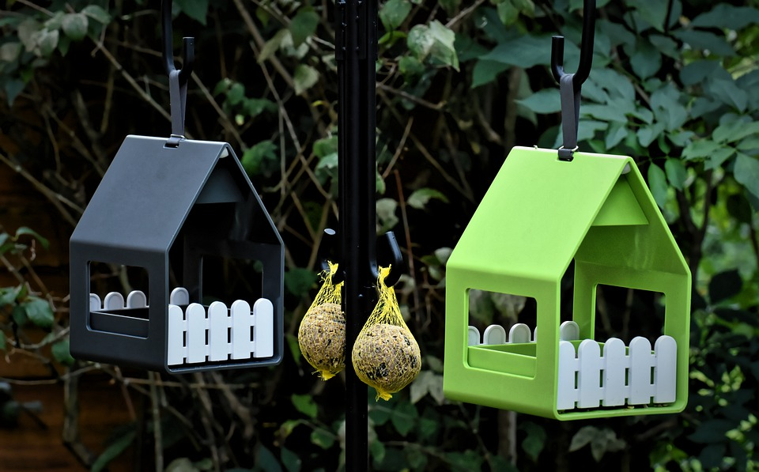
Berechnung der Dateigröße
Tätigkeit 1
Wenn Sie ein Gerät entwickeln würden, das alle 15 Sekunden Bilder von einem Vogelfutterhäuschen macht, müssten Sie die Dateigröße sorgfältig abwägen.
Sie müssen berechnen, wie viele Bilder auf dem Gerät gespeichert werden können, bevor es voll ist.
Sie müssen auch die Qualität der Bilder berücksichtigen. Wird das Gerät Bilder in guter Qualität von den Vögeln aufnehmen?
Notes:
Bildquelle: https://pixabay.com/photos/fat-balls-bird-houses-food-bird-4436647/

Slide 16
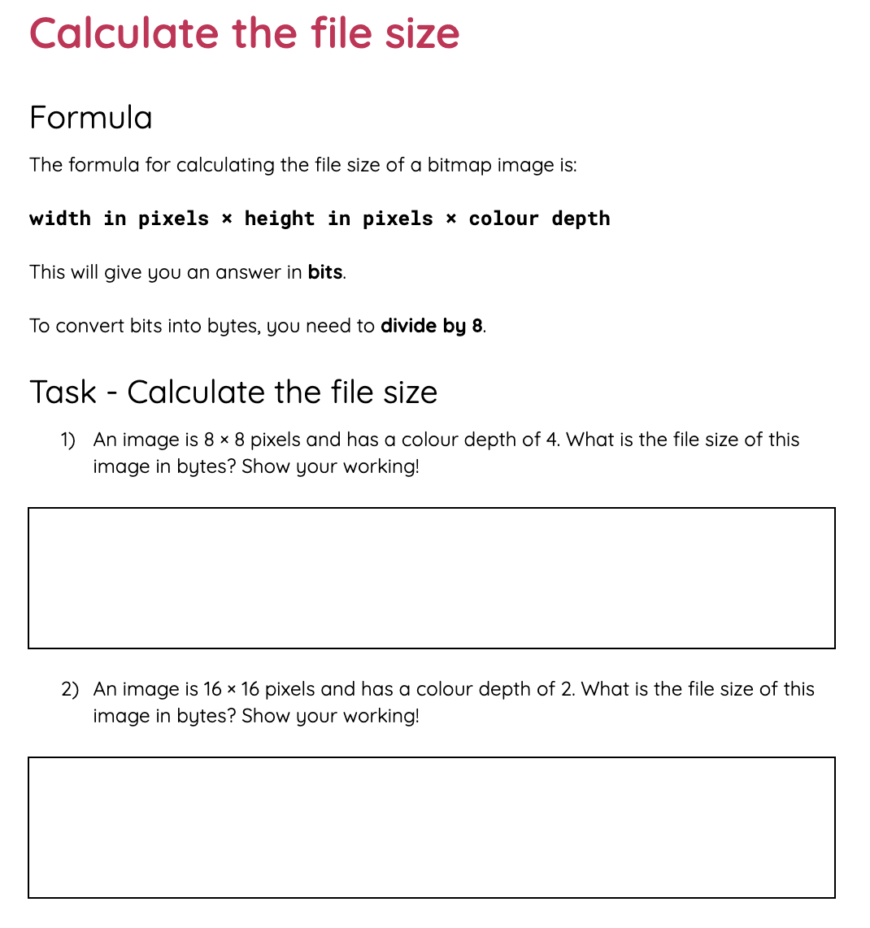
Berechnung der Dateigröße
Tätigkeit 1
Verwenden Sie das Aufgabenblatt, um die Dateigröße verschiedener Bitmap-Bilder zu berechnen.

Slide 17
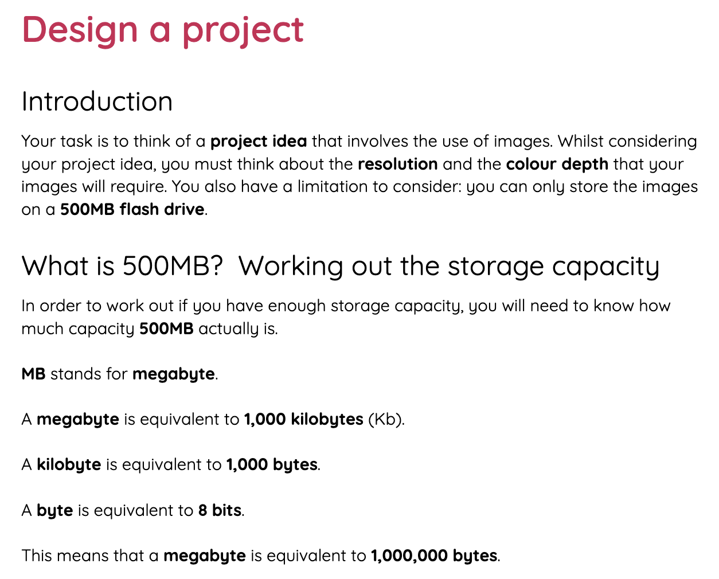
Ein Projekt entwerfen
Tätigkeit 2
Verwenden Sie das Arbeitsblatt, um eine Idee für ein Projekt zu entwickeln, das Bilder benötigt. Entscheiden Sie sich für die Auflösung und Farbtiefe der Bilder, die Sie für Ihr Projekt verwenden wollen.
Ihr Projekt ist begrenzt. Sie haben nur ein 500-MB-Flash-Laufwerk zum Speichern der Bilder.
Sie können sich auf der Projektseite der Raspberry Pi Foundation inspirieren lassen.
the-cc.io/ImageProjects

Slide 18
Was sollten Sie wählen? (Nachdenken, schreiben, Paare bilden, teilen)
Plenarsitzung
Wählen Sie für jedes der auf der rechten Seite beschriebenen Szenarien die am besten geeignete Farbtiefe und Auflösung aus diesen Optionen:
Farbtiefe
1-Bit-Schwarzweiß, 8-Bit-Schwarzweiß, 8-Bit-Farbe oder 24-Bit-Farbe
Auflösung
Niedrig, hoch oder sehr hoch
Szenarien:
Ein Foto, das Sie auf Ihrer Website zeigen können
Ein Foto, das Sie Ihrer Familie nach einem besonderen Anlass per E-Mail schicken können
Ein Foto zum Aushängen als Großplakat
Ein Foto, das Sie für Ihren Avatar in einem Spiel verwenden können

Slide 19
Was sollten Sie wählen? (Nachdenken, schreiben, Paare bilden, teilen)
Plenarsitzung
 | Farbtiefe | Auflösung
A. Website-Foto | 8-Bit-Farbe - die Ladezeit der Seite ist wichtig, und wenn es sich nicht um eine Fotoseite handelt, brauchen Sie nicht die beste Qualität. | Mittel - die Ladezeit der Seite ist wichtig, und es macht keinen Sinn, ein Bild hochzuladen, das größer ist als es angezeigt werden soll
B. Foto per E-Mail | 24-Bit-Farben - sie wollen es vielleicht drucken, also sollten Sie alle Farben behalten | Hoch - sie wollen es vielleicht drucken, also sollten Sie eine hohe Auflösung wählen
C. Großes Poster | 24-Bit-Farbe oder höher - die Druckqualität ist sehr wichtig | Sehr hoch - es muss in einem sehr großen Format gedruckt werden, daher müssen Sie die maximale Anzahl von Pixeln beibehalten
D. Avatar | 8-Bit-Farben - Sie werden nicht in der Lage sein, viele verschiedene Farben zu unterscheiden, wenn das Bild sehr klein ist | Gering - es macht keinen Sinn, ein Bild hochzuladen, das größer ist als es angezeigt werden soll.

Slide 20
Nächste Lektion
Zusammenfassung
In dieser Lektion werden Sie...
Berechnet die Dateigrößen von Bitmaps
Überlegung, wie sich Auflösung und Farbtiefe auf die Dateigröße auswirken
In der nächsten Lektion werden Sie...
Lernen, wie Töne mit binären Ziffern dargestellt werden

